Slide 1
Fondements des Réseaux
Chapitre 2 : Equipements d’interconnexion

Slide 2
Sommaire
Classification des équipements d’interconnexion
Equipements niveau 1
Equipements niveau 2
Equipements niveau 3
Principe de commutation
Domaines de collision – domaines de diffusion

Slide 3
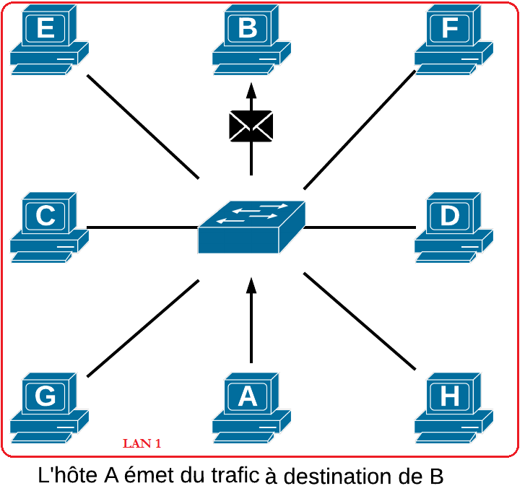
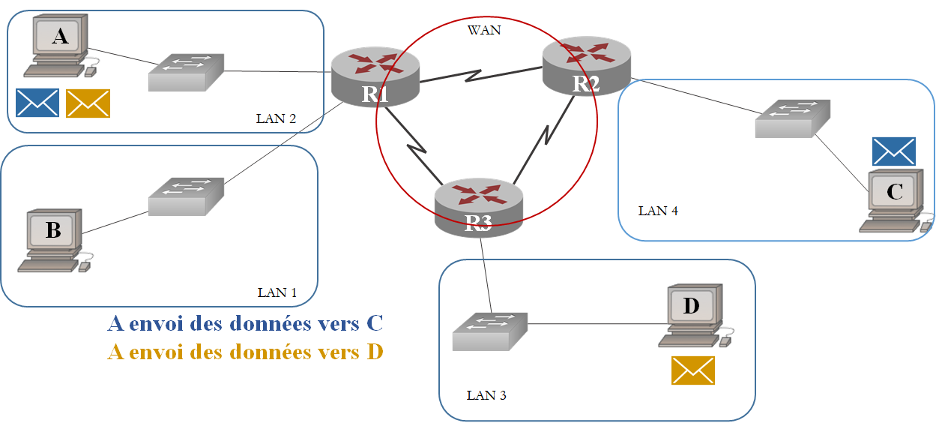
Définition
.
L’interconnexion consiste à mettre en relation, indépendamment de la distance qui les sépare et des protocoles qu’elles utilisent, des machines appartenant à un même réseau ou à des réseaux physiquement distincts.
Besoin : Equipements d’interconnexion
Interconnexion des machines
Interconnexion des réseaux
Notes:
L’objectif de la mise en place d’un réseau est le partage de l’information
Ce partage est possible à travers l’échange de données entre les différentes entités communicantes.
Ce partage nécessite, ainsi, l’interconnexion des machines voir des réseaux.

Slide 4
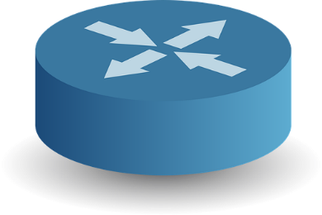
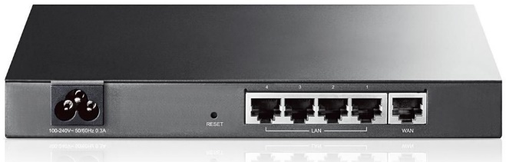


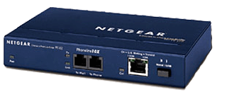
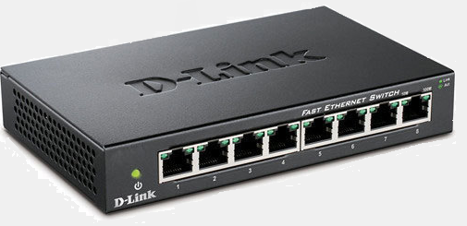
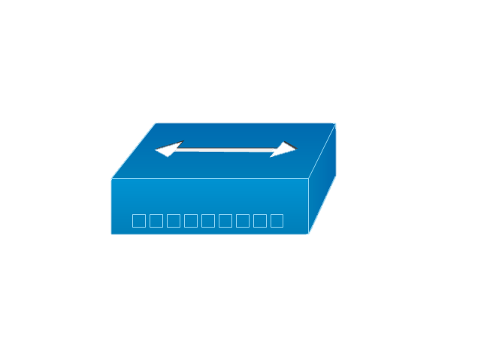
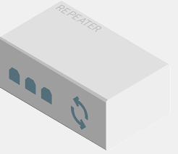
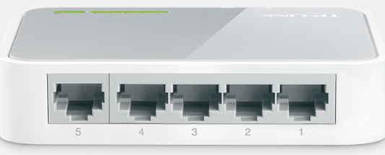
Classification des équipements d’interconnexion
Couche réseau
Router
Couche liaison de données
Pont - Bridge
Commutateur - Switch
Couche physique
Concentrateur - Hub
Répéteur - Repeater

Slide 5
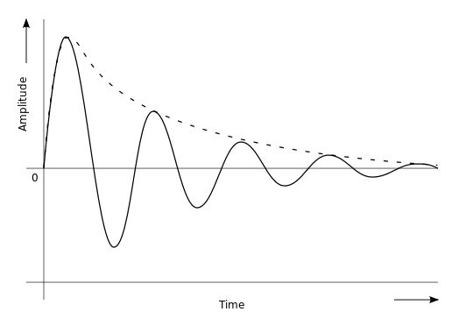
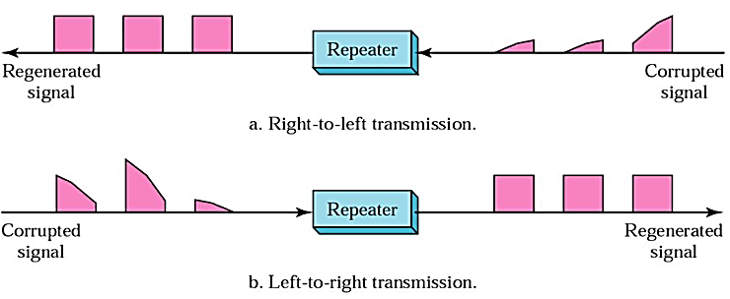
Equipements niveau 1
Répéteur
Le signal électrique s’atténue en fonction de la distance parcourue entre deux nœuds.
Besoin : Régénération du signal
Comment ?
Signal atténué
Répéteur
Signal régénéré
Notes:
Passé une certaine limite, qui dépend du support, il faut le régénérer : amplification, resynchronisation.

Slide 6
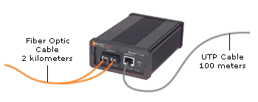

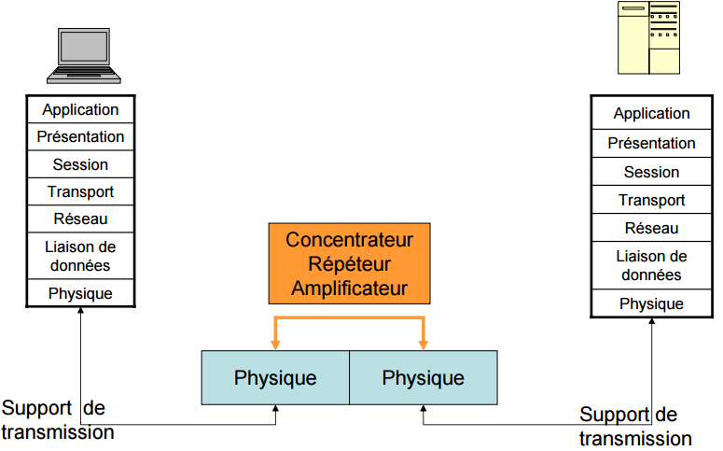

Equipements niveau 1
Caractéristiques d’un répéteur
Dispositif actif non configurable
Permet d'augmenter la distance entre deux stations dans un réseau local
Raccordement entre deux supports physiques différents
Fonctionne au niveau Physique (bit).
Notes:
Reçoit, amplifie et retransmet les signaux.

Slide 7
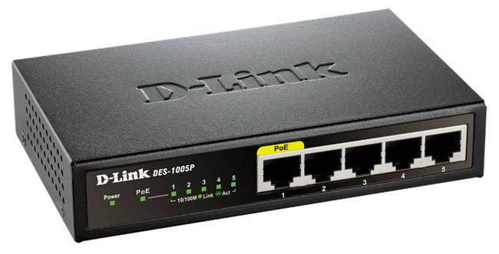
Equipements niveau 1
Concentrateur
Un concentrateur est un élément matériel permettant de concentrer le trafic réseau provenant de plusieurs hôtes, et de régénérer le signal.
Notes:
Le concentrateur est ainsi une entité possédant un certain nombre de ports (généralement 4, 8, 16 ou 32).

Slide 8
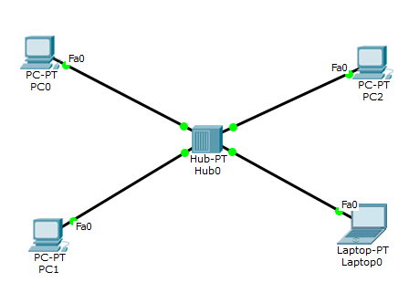






Equipements niveau 1
Concentrateur
Source
.
Comment atteindre la destination ?
Destination
La diffusion vers tous les ports sauf le port d’entrée (port source)
Notes:
Le concentrateur opère au niveau 1 du modèle OSI, c'est la raison pour laquelle il est parfois appelé répéteur multiports.
Le concentrat
Le concentrateur est incapable d’identifier la machine de destination
eur est incapable de délimiter la trame

Slide 9
Equipements niveau 1
Caractéristiques d’un concentrateur
Reçoit, amplifie et retransmet les signaux.
Dispositif actif non configurable
Permet d'augmenter la distance entre deux stations dans un réseau local
Peu coûteux
Fonctionne au niveau Physique (bit),
Propagation de l’erreur
Diffusion systématique des données vers tous les ports
Problème de sécurité : Tout le monde à l’écoute

Slide 10


Equipements niveau 1
Gestion de la collision
Source
Collision
Fonctionne au niveau Physique (bit),
N’utilise pas des mécanismes de gestion de collision
En cas de collision, toutes les machines autour d’un hub sont impactées pas la collision.
Destination
Pas de détection ou de filtrage de collision

Slide 11
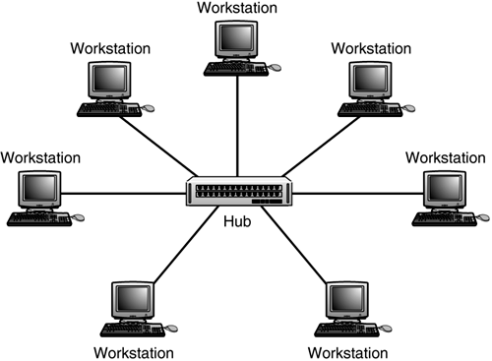

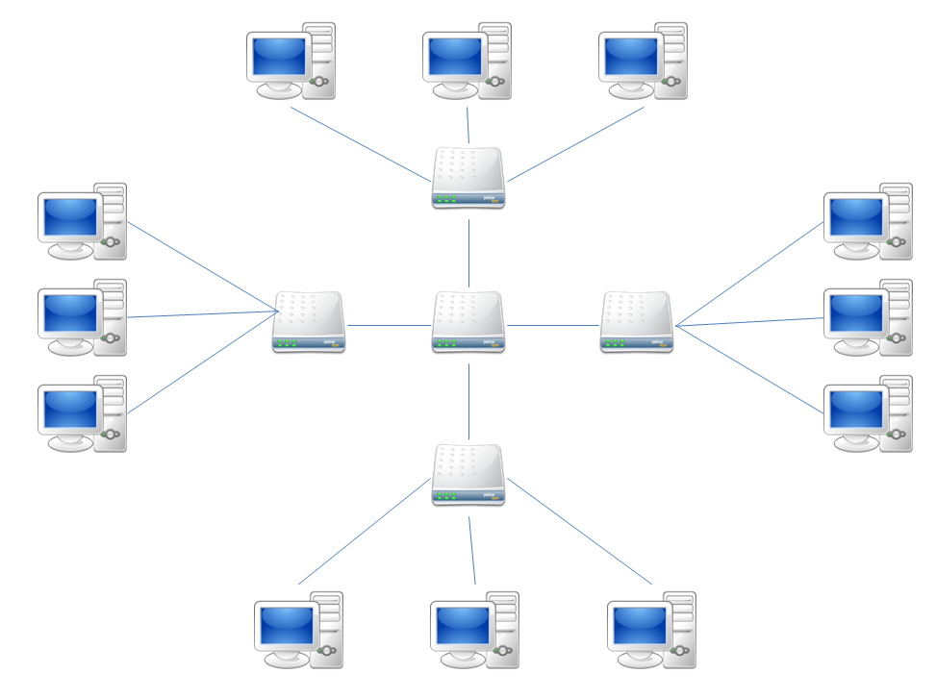

Equipements niveau 1
Concentrateur passif
N’a besoin d’aucune alimentation électrique.
Sert uniquement de point de connexion physique
Ne peut ni manipuler ni visualiser le trafic acheminé
N’amplifie pas le signal et ne le traite pas
permet uniquement de partager le média physique
Interconnexion de machines physiquement proches
Concentrateur actif
Doit être branché à une prise de courant
Amplifie le signal avant de l’envoyer aux autres ports.
Augmenter l’étendue du réseau

Slide 12
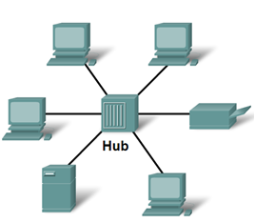
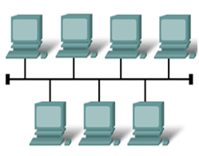
Equipements niveau 1
Topologie Physique – Topologie Logique
Topologie Physique: c’est l'arrangement physique des machine dans le réseau. C'est-à-dire la configuration spatiale du réseau
Topologie Logique: représente la façon dont les données transitent sur le réseau
Topologie Physique = Etoile
Topologie Logique = Bus

Slide 13
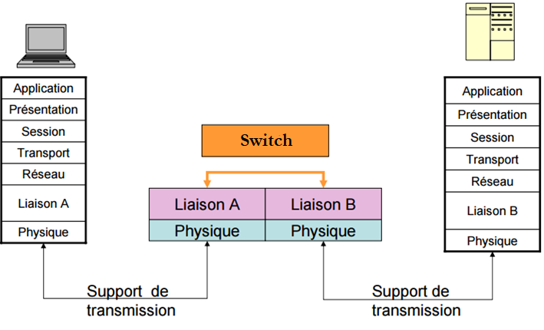
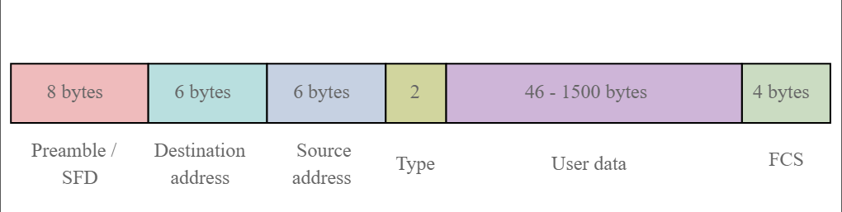
Equipements niveau 2
Switch
Le commutateur est un équipement multiport permettant de relier plusieurs machines ou plusieurs segments d’un même réseau,
Un commutateur est un élément actif agissant au niveau 2 du modèle OSI.
Le commutateur est capable de délimiter la trame.
Identification de la destination
Identification de la source

Slide 14

Equipements niveau 2
2- Délimitation de la trame et identification des adresses
Principe de fonctionnement
1- Réception de la trame
Pc2
Pc1
Source
Identification de la destination
Identification de la source
P4
P5
Pc3
P1
3- Consultation de la table de commutation
@ MAC | N° port
Pc1 | P4
Pc2 | P5
Pc3 | P1
Pc4 | P2
Pc5 | P3
P3
Destination
P2
Pc5
Port de Destination
Pc4
4- Emission de la trame

Slide 15
Equipements niveau 2
Le commutateur recherche des informations sur les trames de données qu’ils reçoive de la part des machines du réseau.
Le commutateur détermine les adresses de la machine source et destination à partir de la trame.
Le commutateur consulte sa table de commutation afin de pouvoir aiguiller le trafic vers sa destination.

Slide 16
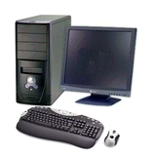
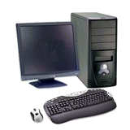

Equipements niveau 2
Gestion de la Table de commutation
0260-ec02-1122
0260-8c01-1111
0260-ab12-3333
0260-e718-5555
0260-ef13-4444
Notes:
Le switch mémorise les adresses MAC de chaque machine hôte. Cette adresse est l’identifiant d’une carte réseau et est représentée sur six octets en hexadécimal.

Slide 17
Equipements niveau 2
Les adresses MAC sont stockées dans la table de commutation du switch qui associe un port à une adresse.
Table de commutation
@ MAC | N° port
Ceci qui permet d’identifier n’importe quel hôte sur un réseau en sachant sur quel port du switch il est connecté.
Comment alimenter la table de commutation ?
Manuellement
Auto-Apprentissage

Slide 18
Equipements niveau 2
La Table de commutation (TC) est remplie manuellement ou dynamiquement par l’auto apprentissage
Auto-Apprentissage
Si un switch reçoit un trafic en provenance d’une machine A vers une machine B, il consulte sa TC :
Si B existe dans sa TC alors, le trafic est dirigé vers le port correspondant
Sinon
Enregistrement du port correspondant à A s’il n’existe pas dans la TC
Diffusion de la trame vers tous les ports actifs sauf le port d’entrée (celui de A)

Slide 19
Equipements niveau 2
Auto-Apprentissage
A
B
E
F
Table de commutation
@MAC
A
N° port
1
B
1
2
C
H
4
1
3
C
D
G
H
2
4
T0
T1
T0 : A communique avec B ==> A dans table 1 et trame copiée les ports 2,3,4
T2
T1 : B communique avec A ===> B dans table 1
T2 : C communique avec F ===> C dans table 2 et trame copiée sur les ports 1,3,4
T3
T3 : H communique avec C ===> H dans table 4 et trame transmise sur le port 2

Slide 20
Equipements niveau 2
Caractéristiques d’un commutateur
Améliore l’exploitation de la bande passante
Si la destination ne figure pas dans la table de commutation
Atténuation de la congestion dans le réseau
Diffusion systématique des données
vers tous les ports
Dispositif actif simplement configurable
Permet d'augmenter la distance entre deux stations dans un réseau local
Problème de sécurité : Tout le monde à l’écoute
Peu coûteux
Pas de propagation de l’erreur

Slide 21

Equipements niveau 2
Gestion de la collision
Source
Fonctionne au niveau 2 (Trame),
Collision
Utilise des mécanismes de gestion de collision
Détection & de filtrage
de collision
Destination
Notes:
En cas de collision, seules les machines sur la liaison où la collision a eu lieu sont impactées.

Slide 22


Equipements niveau 2
Topologie Physique – Topologie Logique
Topologie Physique: c’est l'arrangement physique des machine dans le réseau. C'est-à-dire la configuration spatiale du réseau
Topologie Logique: représente la façon dont les données transitent sur le réseau
Topologie Logique = Etoile
Topologie Logique = Bus
Si la destination figure dans la table de commutation
Si la destination ne figure pas dans la table de commutation
Topologie Physique = Etoile

Slide 23
Equipements niveau 2
Modes de Commutation
La commutation s'opère essentiellement selon 3 modes
Store-and-forward
Cut-through
Fragment-free
Évaluation des performances :
La latence: C’est le temps que va mettre le switch à analyser la trame avant de la retransmettre.
La fiabilité: C’est probabilité de transmettre des trames non erronée.

Slide 24
Equipements niveau 2
1. Commutation Store and Forward
La trame entière doit être reçue avant de pouvoir être acheminée.
Arrivée de la trame
Stockage de la trame
Commutation vers le port de sortie
Avantages: Traitement des erreurs, utilisation du CRC
Inconvénients: La latence est plus élevée dans le cas des grandes trames, car la trame entière est plus longue à lire.
Notes:
La trame entière doit être reçue avant de pouvoir être acheminée.

Slide 25
Equipements niveau 2
2. Commutation Cut through
Le commutateur lit l'adresse de destination avant d'avoir reçu toute la trame.
Arrivée de la trame
Lecture des premiers octets (début en-tête Ethernet)
Commute la trame vers le destination en fonction de l'adresse destination .
Avantages: Temps de latence faible
Indépendant de la longueur de la trame
Inconvénients: Retransmission des erreurs

Slide 26
Equipements niveau 2
3. Commutation Fragment-free
Lecture des 64 premiers octets avant retransmission
Avantages: Filtre les fragments de collision avant de commencer la transmission.
Elimine les erreurs de type « Runt»
N.B : Tout fragment d’une taille supérieure à 64 octets constitue une trame valide et il est habituellement reçu sans erreur donc acheminée avant d'avoir été entièrement reçue.
Notes:
Runt error : Description: CatOS sh port and Cisco IOS sh interfaces and sh interfaces counters errors. The frames received that are smaller than the minimum IEEE 802.3 frame size (64 bytes for Ethernet), and with a bad CRC. Common Causes: This can be caused by a duplex mismatch and physical problems, such as a bad cable, port

Slide 27
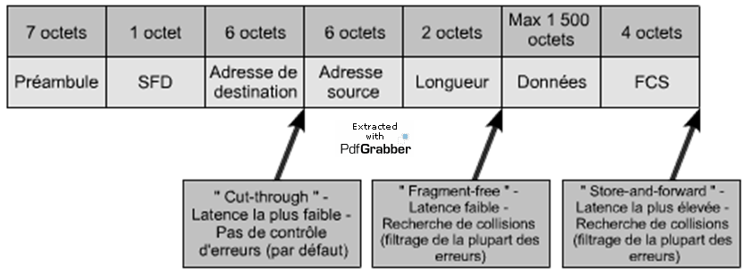
Equipements niveau 2

Slide 28
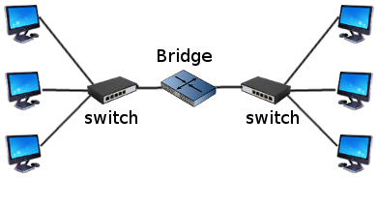
Equipements niveau 2
Pont
Fonctionne au niveau de la couche liaison de données du modèle OSI.
Permet de segmenter un LAN de taille importante en plusieurs petits segments ce qui permet de faciliter la gestion,
Notes:
Peut relier des segments utilisant des technologies différentes.

Slide 29
Equipements niveau 2
Filtrage : Si l’équipement de destination se trouve sur le même segment que la source de la trame.
Le pont n’envoie pas la trame vers l’autre segment.
Copie : Si l’équipement de destination se trouve sur un autre segment que la source de la trame.
Le pont transmet la trame vers l’autre segment.
Source
Copie
Filtrage
Destination
Destination
Notes:
Prend des décisions intelligentes quant à la transmission ou non des signaux au segment suivant du réseau.
Lorsqu’un pont reçoit une trame sur le réseau, il recherche l’@ MAC de destination dans une table de pontage (équivalente à la table de commutation) afin de prendre la décision

Slide 30


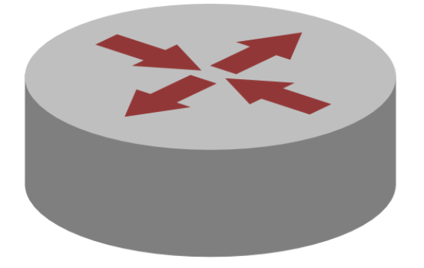
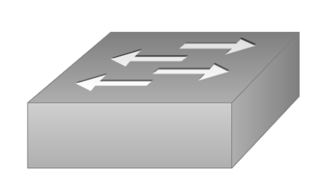
Equipement niveau 3
Routeur
Assure le routage
A
R1
R2
C
B
R3
A envoi des données vers C
A envoi des données vers D
D

Slide 31
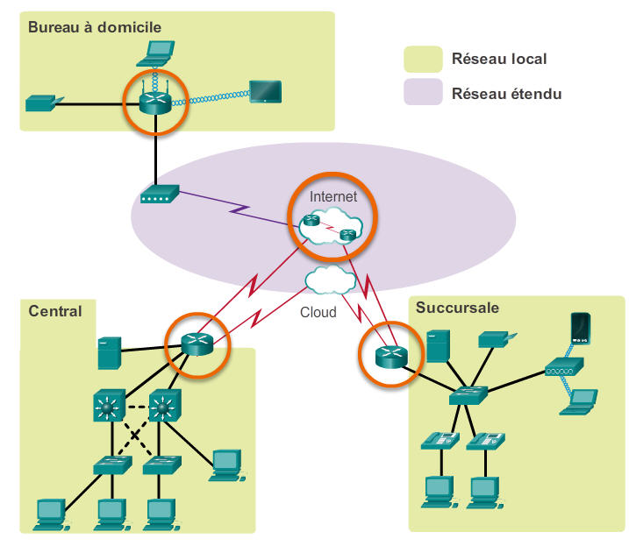
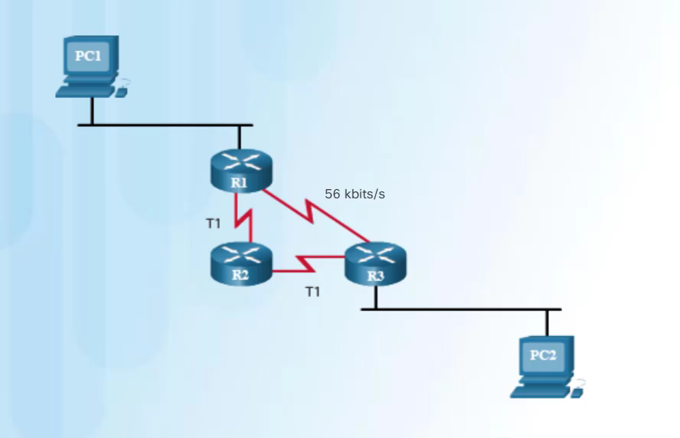
Equipement niveau 3
Fonctionne au niveau de la couche réseau du modèle OSI.
Relie plusieurs réseaux
Consulte sa table de routage pour déterminer le meilleur chemin pour l’envoi des paquets

Slide 32
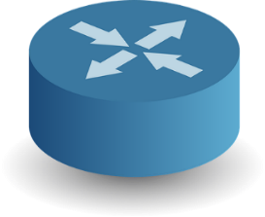
Equipement niveau 3
Gestion de la collision
Source
Fonctionne au niveau 3 (paquet),
Collision
Utilise des mécanismes de gestion de collision
Détection & de filtrage
de collision
Destination
Notes:
En cas de collision, seules les machines sur la liaison où la collision a eu lieu sont impactées.

Slide 33

Equipement niveau 3
Topologie Physique – Topologie Logique
Topologie Physique: c’est l'arrangement physique des machine dans le réseau. C'est-à-dire la configuration spatiale du réseau
Topologie Logique: représente la façon dont les données transitent sur le réseau.
Topologie Physique = Etoile
Topologie Logique = Etoile

Slide 34


Domaines de collision & diffusion
Domaine de Collision
Un domaine de collision comprend tous les périphériques du réseau local qui reçoivent une trame de collision.
C’est l’ensemble des machines qui sont impactées par une collision.
Dans un réseau il vaut mieux avoir plusieurs domaines de collision pour limiter la propagation d’une collision
Conserver le temps et la bande passante

Slide 35
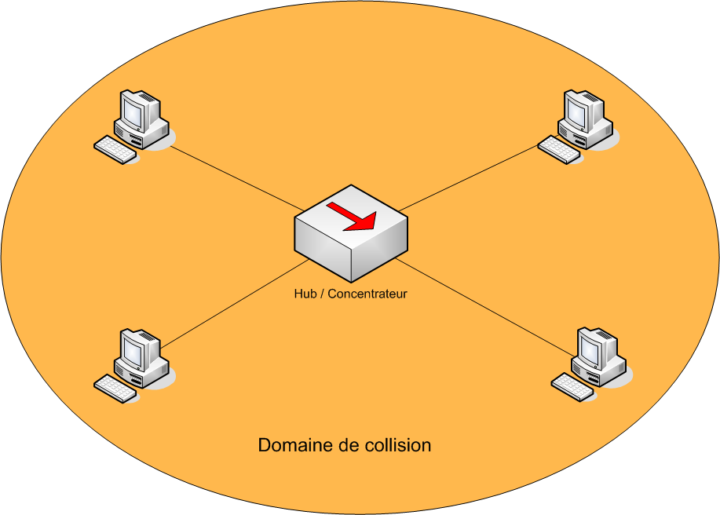


Domaines de collision & diffusion
DC avec un Hub
Le Hub ne permet pas la détection & de filtrage
de collision
Tous les ports d’un Hub appartiennent au même domaine de collision

Slide 36
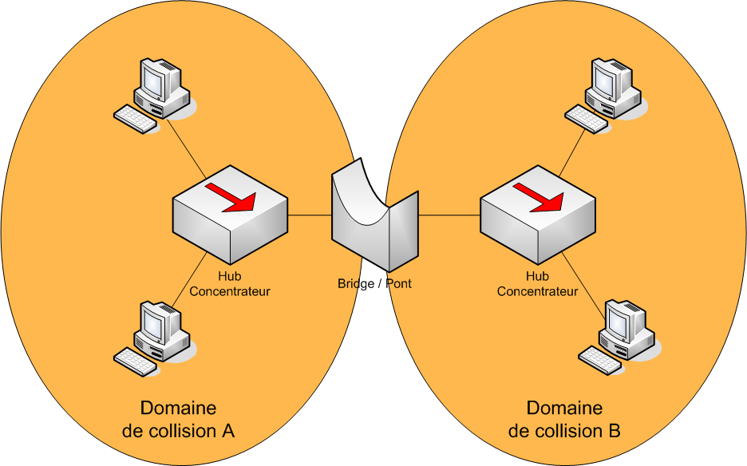
Domaines de collision & diffusion
DC avec un pont
Le pont permet la détection & le filtrage
de collision
Chaque port d’un pont est un domaine de collision à part

Slide 37
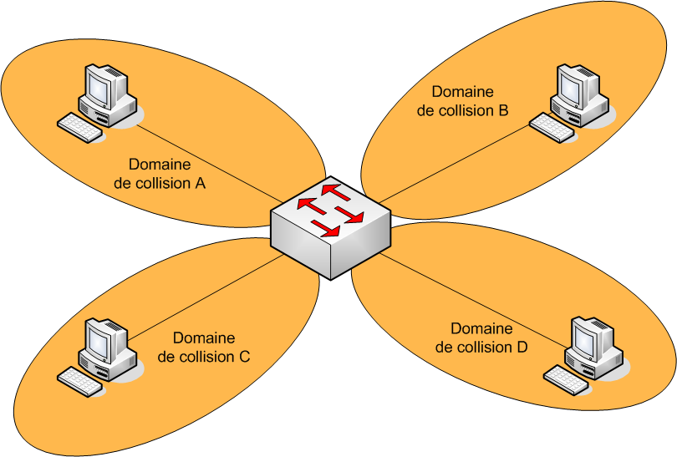
Domaines de collision & diffusion
DC avec un Switch
Le switch permet la détection & le filtrage
de collision
Chaque port d’un switch est un domaine de collision à part

Slide 38
Domaines de collision & diffusion
Domaine de Diffusion
Un domaine de diffusion comprend tous les périphériques du réseau local qui reçoivent d’un hôte les trames de diffusion destinées à tous les autres machines du réseau local.

Slide 39
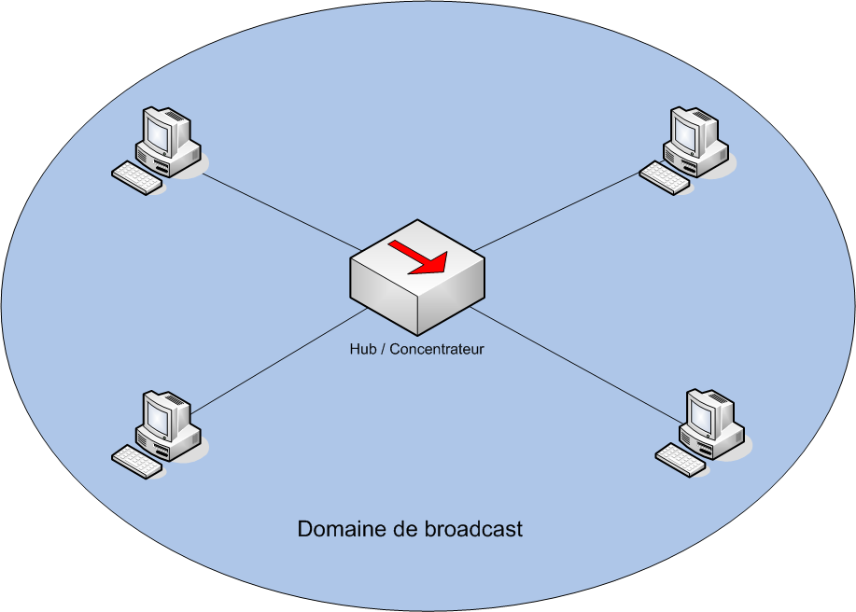
Domaines de collision & diffusion
DD avec un Hub
Le Hub utilise la diffusion pour livrer les données à leur destination
Tous les ports d’un Hub appartiennent au même domaine de diffusion

Slide 40
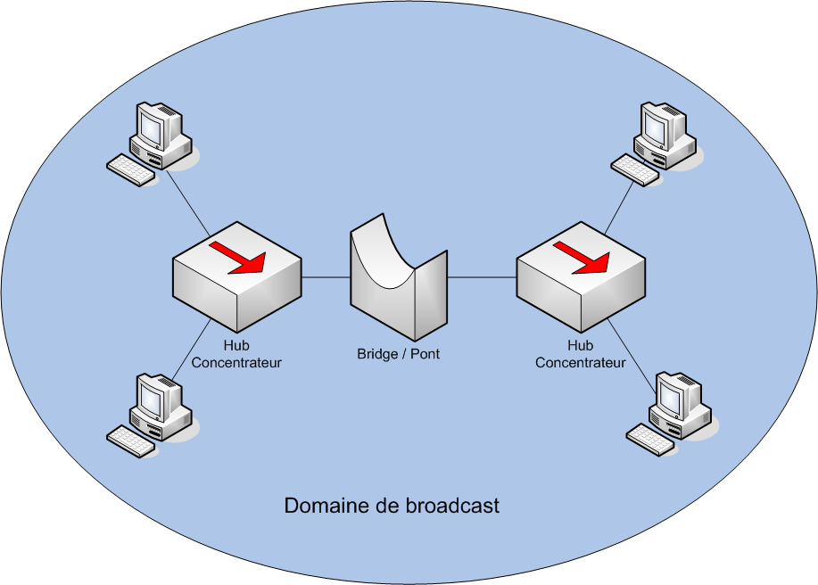
Domaines de collision & diffusion
DD avec un pont
Le bridge utilise la diffusion pour livrer les données à leur destination
Tous les ports d’un bridge appartiennent au même domaine de diffusion

Slide 41
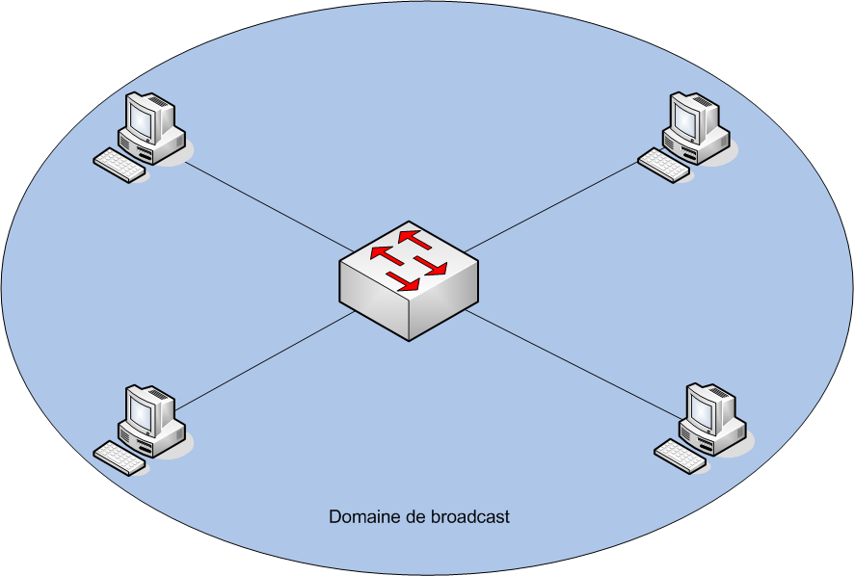
Domaines de collision & diffusion
DD avec un Switch
Le Switch utilise la diffusion pour livrer les données à leur destination
Tous les ports d’un Switch appartiennent au même domaine de diffusion

Slide 42
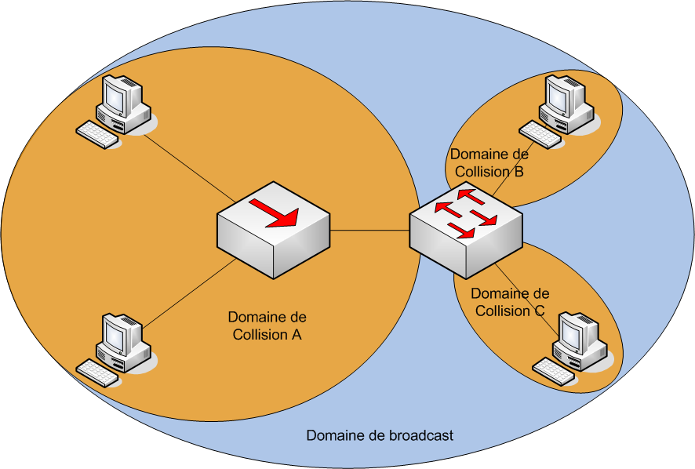
Domaines de collision & diffusion
Domaine de diffusion/Domaine de collision

Slide 43
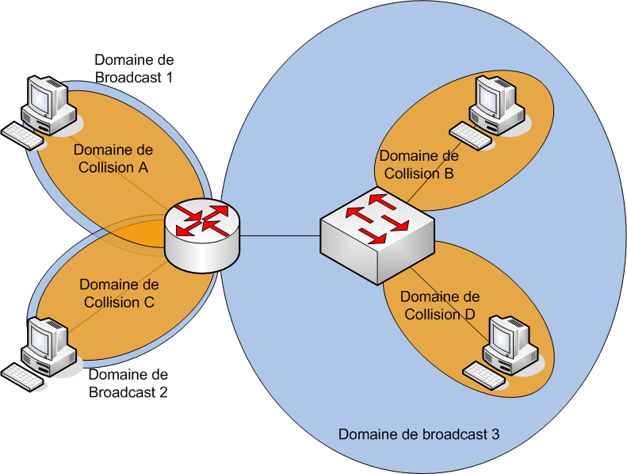
Domaines de collision & diffusion
DD & Collision avec un Routeur
Chaque port d’un routeur est un domaine de collision à part
Chaque port d’un routeur est un domaine de diffusion à part

Slide 44
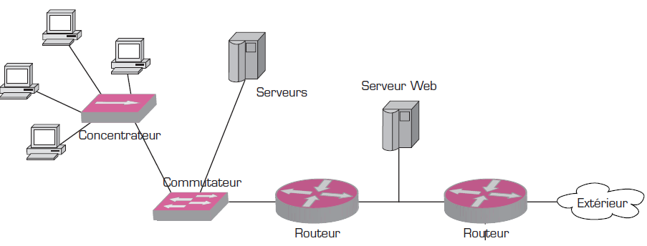
Domaines de collision & diffusion
Domaine de collision
Domaine de diffusion
44
Notes:
Tracer les domaines de collision et les domaines de diffusion

